Slide 1





Khởi động
Trò chơi: Đố bạn
?
Đố bạn đố bạn
Đố gì? Đố gì?

Slide 2

?
Đường kính có độ dài gấp mấy lần bán kính?
Đường kính có độ dài gấp 2 lần bán kính

Slide 3
?
Khối gì có tất cả các mặt đều vuông?
Khối có tất cả các mặt đều vuông là khối lập phương

Slide 4




Thứ sáu ngày 3 tháng 11 năm 2023
TOÁN

Slide 5





Slide 6



Mỗi hộp có 12 chiếc bút màu. Hỏi 3 hộp có bao nhiêu chiếc bút màu?
12 x 3 = ?
Đặt tính rồi tính thế này nhé!
12 + 12 + 12 = 36
12 x 3 = 36
12
3 nhân 2 bằng 6, viết 6
x
3
3 nhân 1 bằng 3, viết 3
12 x 3 = 36
3
6

Slide 7


Slide 8

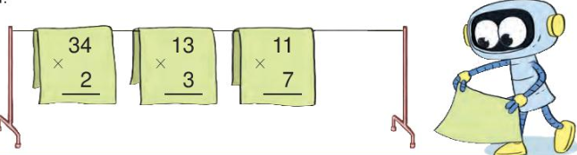
1. Tính
Làm vào bảng con

Slide 9

11
34
13
x
x
x
7
2
3
7
7
6
8
3
9

Slide 10
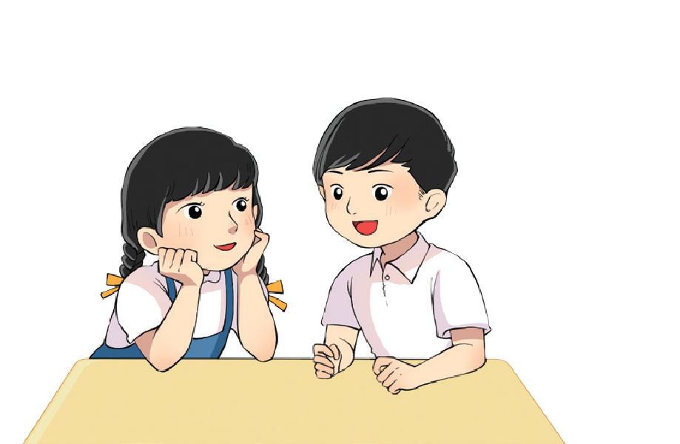

2. Tính nhẩm theo mẫu
Mẫu: 20 x 3 = ?
Nhẩm: 2 chục x 3 = 6 chục
20 x 3 = 60
10 x 8 20 x 4
30 x 3 40 x 2
Thảo luận nhóm

Slide 11

10 x 8 =
80
20 x 4 =
80
1 chục x 8 = 8 chục
10 x 8 = 80
2 chục x 4 = 8 chục
20 x 4 = 80
30 x 3 =
90
40 x 2 =
80
3 chục x 3 = 9 chục
30 x 3 = 90
4 chục x 2 = 8 chục
40 x 2 = 80

Slide 12
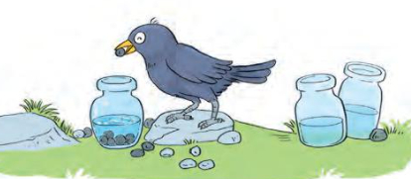
3. Có 3 bình chứa nước. Quạ phải thả 21 viên sỏi vào mỗi bình để nước dâng lên thì mới có thể uống được nước. Hỏi quạ phải thả bao nhiêu viên sỏi thì mới uống được nước ở cả 3 bình đó?
Tóm tắt
1 bình: cần thả 21 viên sỏi
3 bình: ..... viên sỏi
Số viên sỏi mà quạ phải thả để uống được nước ở cả 3 bình là:
21 x 3 = 63 (viên)
Đáp số: 63 viên

Slide 13
Vận dụng

Slide 14





Nhạc nền
BẮT ĐẦU

Slide 15
CÁCH CHƠI
Trò chơi sẽ có 6 câu hỏi trắc nghiệm.
Để trả lời các câu hỏi này, em hãy đưa ra
kí hiệu KÉO - BÚA - BAO chứa đáp án đúng
mà các em tìm được trước lớp nhé!

Slide 16






Tính nhanh:
20 + 20 + 20 + 20 + 20=?
CÂU 1
80
Âm thanh
kiểm tra đáp án
100
70

Slide 17


Tính nhanh:
30 + 30 + 30 + 30 =?
CÂU 2
120
100
90

Slide 18


Tính nhẩm:
10 x 5 = ?
CÂU 3
60
40
50

Slide 19


